Slide 1
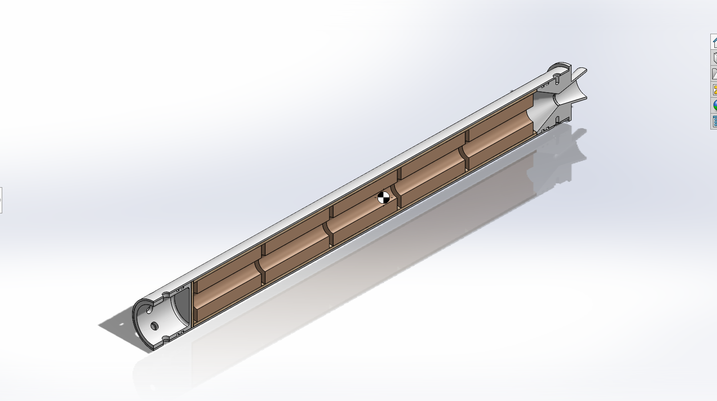



PIAE II. Presentación Técnica Instrumentación y análisis experimental de parámetros termodinámicos de un sistema propulsivo tipo cohete.
UNIVERSIDAD AUTÓNOMA DE NUEVO LEÓN
FACULTAD DE INGENIERÍA MECÁNICA Y ELÉCTRICA
Alumno: J. Leonardo Valadez
ID: 2079870
Asesor: Dr. Aldo Enrique Mariño Gamez
Palabras clave: sensores, combustión, adquisición de datos, instrumentación, propulsión.
29 de mayo del 2025, Pedro de Alba S/N, Niños Héroes, Ciudad Universitaria, 66455 San Nicolás de los Garza, N.L.
Notes:
Título del trabajo de investigación y fecha.
Nombre del estudiante, número de estudiante
Supervisor Académico
Palabras clave: 2 sobre los conceptos, 2 sobre los métodos, 1 sobre el campo de observación.
Departamento, Universidad

Slide 2
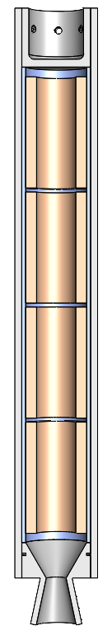

Agenda
Introducción
Problemática
Objetivos de investigación
Marco teórico
Metodología
Resultados
Recomendaciones y conclusiones
Notes:
Antecedentes: Cuenta la historia y el contexto
Marco Teórico: Explica los conceptos y teorías
Estado del Arte: Analiza qué se ha investigado

Slide 3
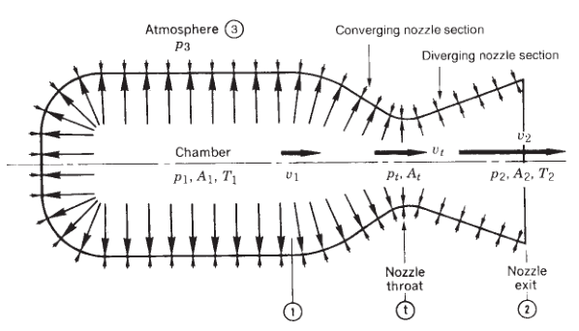
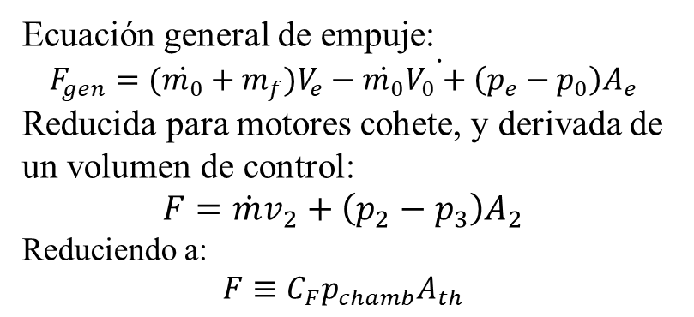
Problematica
“La correcta medición de la presión permite una mejor caracterización del sistema propulsivo”
Ecuación general de empuje:
$$F_{gen}=(\dot{m_{0}}+\dot{m_{f})V_{e}−\dot{m_{0}}V_{0}+\left(p_{e}−p_{0}\right)A_{e}}$$
Reducida para motores cohete, y derivada de un volumen de control:
$$F=\dot{m}v_{2}+\left(p_{2}−p_{3}\right)A_{2}$$
Reduciendo a:
$$F≡C_{F}p_{chamb}A_{th}$$
(Sutton & Biblarz, 2017, p. 32)
Combustible solido
Taza de quemado
Presión de cámara
Empuje
Experimental
Notes:
Lo que puedes ampliar oralmente:
Detalles sobre por qué la presión es dominante
Explicación de strand burner
Ejemplos de discrepancias teórico-experimental
¿Te funciona este enfoque o prefieres ajustar el contenido o el recurso visual?

Slide 4
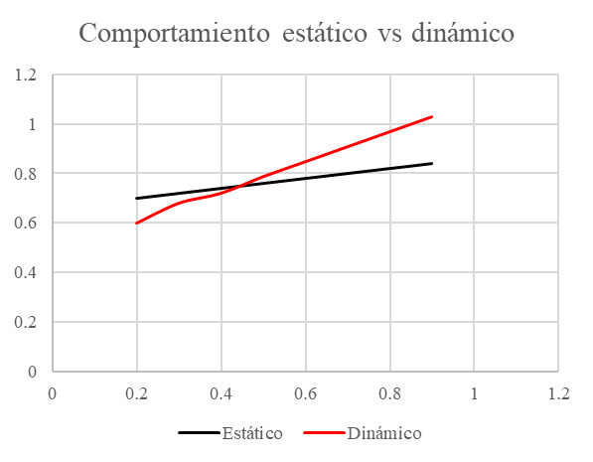




Problemática – alcance y limitaciones
Sistema estático vs dinámico
$$\overset{⃖}{ω}≠0$$
$$\overset{⃖}{V}≠0$$
Aspecto | Estático | Dinámico
Presión | Medible | Variable
Temperatura | Estable | Fluctúa
Empuje | Constante | Cambia
$$\overset{⃖}{V}=0$$
$$\overset{⃖}{ω}=0$$
El estudio solo cubrirá los aspectos estáticos. Hay desafíos experimentales como las vibraciones que comprometen la adquisición de datos y los materiales involucrados.
(Sutton & Biblarz, 2017, p. 115)
Notes:
Para ampliar oralmente:
Detalles sobre coeficientes de convección
Ejemplos de materiales aislantes
Tipos específicos de vibraciones
Hacer mas grande la grafica y colocar en cada línea la imagen del motor

Slide 5
Contexto y objetivo
¿Por qué la criticidad de la correcta medición?
Validar modelos teóricos
Correlacionar presión con empuje generado
Garantizar integridad termo-mecánica del sistema
Metodología escalable para instituciones académicas
De no hacerlo tendremos:
Predicciones erróneas de performance
Fallas de diseño no detectadas
Perdida de trazabilidad científica
Fig 1. Curva de empuje en el tiempo, la sumatorio de los puntos define el impulso y eficiencia del motor en N-seg. (Richard Nakka, SRM Tool).
Notes:
Elementos destacados:
Aplicaciones múltiples de motores cohete
Enfoque low-cost por limitaciones de equipo
Objetivos académicos vs industriales
Para ampliar oralmente:
Ejemplos específicos de equipos desactualizados
Comparación con laboratorios de la industria
Impacto en comunidad académica local

Slide 6
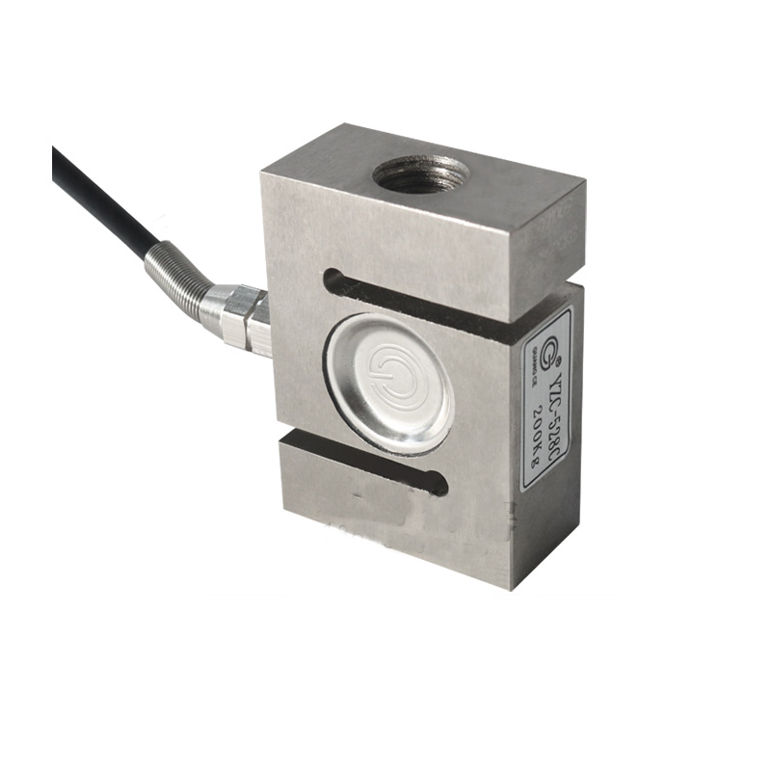
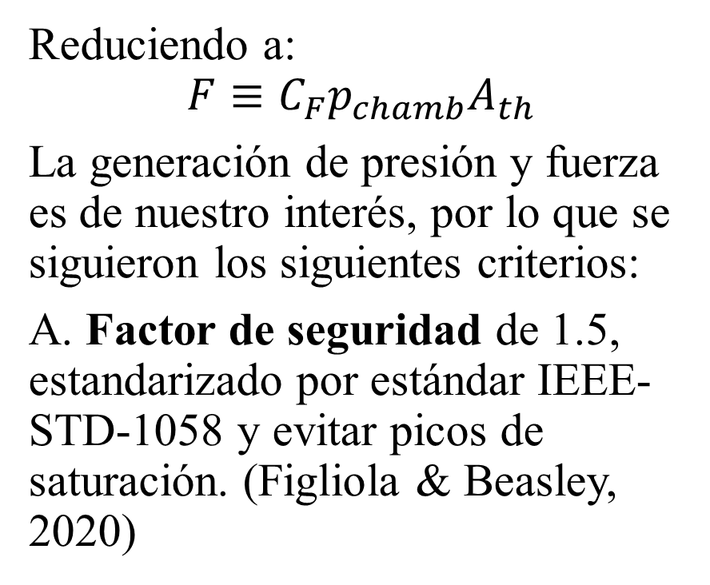
Marco teorico
Reduciendo a:
$$F≡C_{F}p_{chamb}A_{th}$$
La generación de presión y fuerza es de nuestro interés, por lo que se siguieron los siguientes criterios:
A. Factor de seguridad de 1.5, estandarizado por estándar IEEE-STD-1058 y evitar picos de saturación. (Figliola & Beasley, 2020)
Fig 2. Este factor de seguridad se ve implicado más en la selección de la celda de carga, pero aplica para cualquier otro sensor.
Notes:
S/N = Signal-to-Noise Ratio (Relación Señal/Ruido)
Definición: Ratio entre la potencia de la señal útil y la potencia del ruido.
Fórmula: S/N = 20 log₁₀(V_señal/V_ruido) [dB]
Dividir esta lamina, para incorporar la grafica del empuje vs tiempo para explicar los conceptos

Slide 7
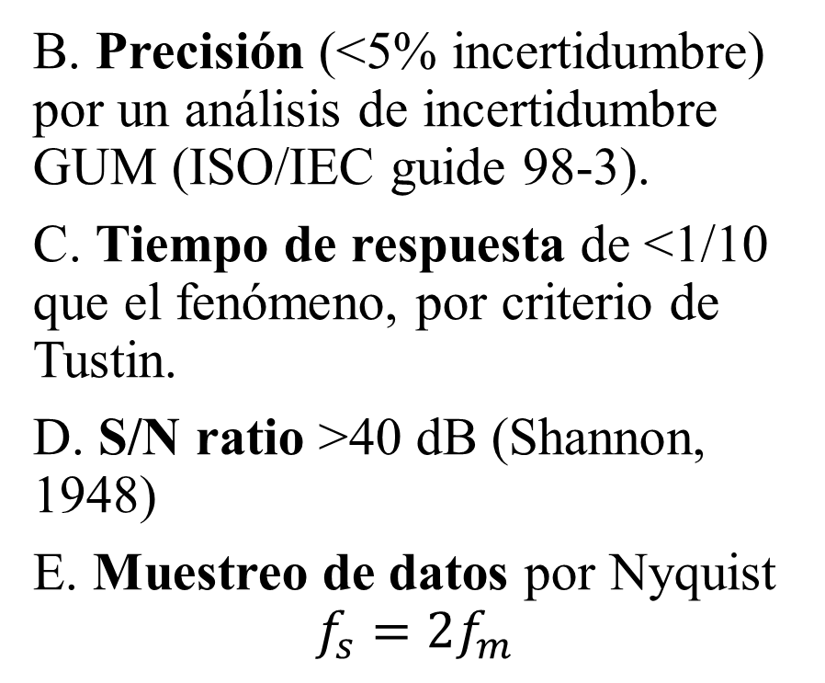
Marco teorico
B. Precisión (<5% incertidumbre) por un análisis de incertidumbre GUM (ISO/IEC guide 98-3).
C. Tiempo de respuesta de <1/10 que el fenómeno, por criterio de Tustin.
D. S/N ratio >40 dB (Shannon, 1948)
E. Muestreo de datos por Nyquist
$$f_{s}=2f_{m}$$
Fig 3. Curva de empuje en el tiempo, la sumatorio de los puntos define el impulso y eficiencia del motor en N-seg. (Richard Nakka, SRM Tool).
Notes:
S/N = Signal-to-Noise Ratio (Relación Señal/Ruido)
Definición: Ratio entre la potencia de la señal útil y la potencia del ruido.
Fórmula: S/N = 20 log₁₀(V_señal/V_ruido) [dB]
Dividir esta lamina, para incorporar la grafica del empuje vs tiempo para explicar los conceptos

Slide 8
Metodología – Enfoque
Enfoque cuasi-experimental con mediciones directas
Validación empírica de teoría vs medido
Correlación Presión – Fuerza como variable de respuesta

Slide 9
Metodología – F,D,A
Validez experimental directa
Trazabilidad de sensores
Redundancia
Tiempo real
Repetibilidad
Base empírica para la validación de sistemas propulsivos
Optimización en el diseño de motores
Correlaciones y modelado para sistemas propulsivos
Escalabilidad limitada
Solo condiciones estáticas
Precisión de sensores
Frecuencia de muestreo
Seguridad
Costo
Disponibilidad
Variables ambientales

Slide 10
Metodología - Instrumentación
BMP280
YCZ-516 300kgf
Protocolo de validación
Calibración previa
Validación experimental
Análisis coherente
Criterios de éxito
Calibración previa
Validación experimental
Análisis coherente
Muestreo
Sensor de presión - Falla
Interfaz – LabVIEW Logging – CSV
Sistema DAQ y Logging – Raspberry Pi 4B
Termopar OKY3076 (x4)
Termopar interno – Falla
Fig 4. Diagrama esquemático de instrumentación.
Notes:
Termopar tipo K https://agelectronica.lat/pdfs/textos/O/OKY3076.PDF
Lectura a 1150°C

Slide 11
Resultados – Sistema propulsivo
Parámetro | Importancia | Valor
Presión máxima de cámara de combustión | Correlación con empuje | 7.7 Mpa
Empuje máximo | Performance del motor ligado al impulso | 1400 N
Temperatura de combustión ajustada | Eficiencia de combustión | 1582 K
Tiempo de combustión | Rate para transferencia de calor, tiempo de captura de datos min. | 1 segundo
Condiciones ambientales | Corrección de datos debido a calibración de sensores | 25-35 °C
Fig. 5. Sistema propulsivo
“Chorrilo-V1” sometido a prueba (Anexo 1).

Slide 12
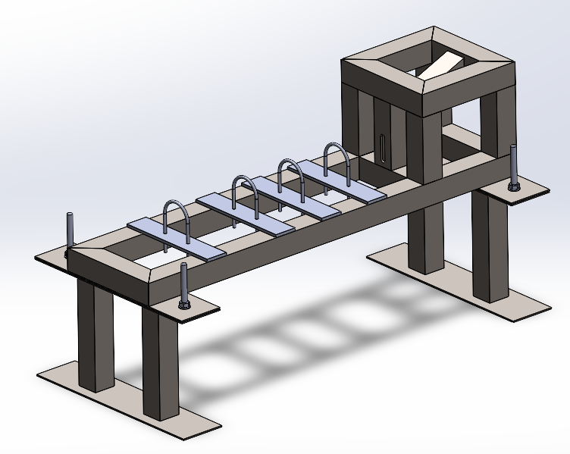
Resultados – Sistema estructural
Parámetro | Importancia | Valor
Empuje máximo a diseño | Operatividad del banco | 400 kgf
Factor de seguridad | Relevante por seguridad | 8
Material | Disponibilidad en el mercado y facilidad de construcción | Acero A36
Anclaje | Tipo de reacciones al prender el motor, usando tierra compactada | Enterrado
Fig. 6. Sistema estructural
“María” sometido a prueba
(Anexo 2).

Slide 13
Resultados – Criterios de muestreo
Fig. 6. Resultados de empuje teórico vs experimental.
Fig. 6. Resultados de transferencia de calor teóricos.
Notes:
Esos resultados son atípicos (en transferencia de calor, no aporta evidencia útil a lo que estamos analizando)

Slide 14
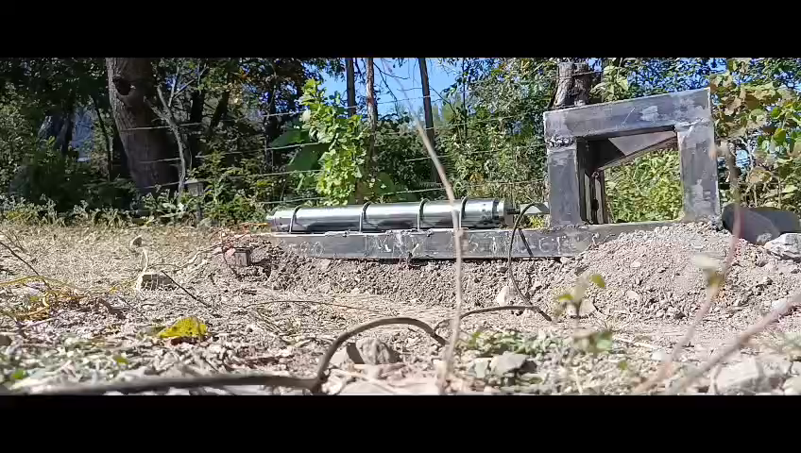
Resultados – Criterios de muestreo

Slide 15
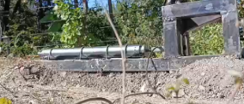
Resultados – Fuentes de error y mitigación

Slide 16
Conclusiones y recomendaciones
La medición de la presión es mas complicado de lo que se espero
No se dio importancia en la sujeción de los sensores, es importante declarar cómo se sujetaran. Después de los resultados se vio por la posibilidad de sujetarlos con adhesivos especiales que soporten cierta temperatura para que se mantengan rígidos pero que sean fácil de retirar posterior a su uso.
Los gases de combustión al hacer contacto con la zona de censado, quema el sensor. Para mitigar esto se utiliza una “grasa” o “sellador” de mediano a alta temperatura, all hacer esto, la grasa pasa de fase pero aun así transmite la presión. La transferencia de calor no es la suficiente para alterar lo medido en el sensor. El uso de este medio protector, puede “retardar” las mediciones.
Se necesita un sensor adecuado para la medición pero con un costo accesible por pruebas.
Se recomienda probar con otros medios (ya sea grasas o selladores) que protejan esa zona o cambiar la forma de sensar, utilizando un pistón, por ejemplo. Investigar otros medios.

